Slide 3
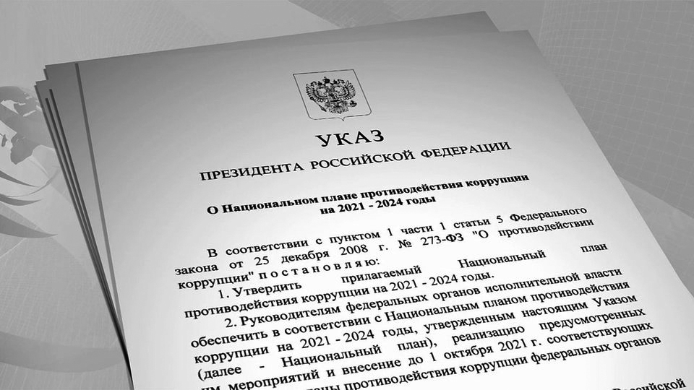

Slide 5
2021-2024
478
16,08,2021 г.

Slide 6
